Slide 1

Bibliometri
Stefan Carlstein 2 februari, 2010

Slide 2
Vad är bibliometri?
Statistisk bibliografi - historik
Campbell: Ämnesspridning i publikationer
Cattell: Räkning av psykologipublikationer
Cole/Eales: Tillväxt av den anatomiska
litteraturen
1923 Hulme: Statistisk bibliografi som verktyg i vetenskapshistoriska sammanhang
…
1969 Pritchard: Bibliometri som samlingsord

Slide 3
Vad är bibliometri?
Pritchard: ”saker vi mäter i en bibliometrisk studie är variabler i processen vetenskaplig kommunikation eller kunskapsöverföring”
Målet är att analysera hur denna process ser ut
William Gray Potter: ”studiet och mätandet av publiceringsmönstren av alla former av skriven text samt av deras författare”
Tillämpningen av matematiska och statistiska metoder i studiet av publikationsmönster och hur dokument används (British Standard Glossary of Documentations of Terms)

Slide 4
Vad är bibliometri?
en uppsättning av metoder att studera eller mäta texter eller information
har historiskt använts för att studera samband mellan texter, tidskrifter, författare etc
använts av bibliotekarier för att kunna välja ut de viktigaste tidskrifterna inom ett ämnesområde
används idag mest för att analysera en grupps forskning kvantitativt och kvalitativt, t ex forskargrupper, institutioner, lärosäten, länder

Slide 5
Områden inom bibliometri
1. Bibliometrisk grundforskning -
publiceringens lagar och distributioner
2. Citeringsanalys
3. Forskningsmätning och utvärderingsindikatorer

Slide 6
1. Lagar och distributioner
Lotkas produktivitetslag
Alfred Lotka – matematiker och statistiker
Undersökte Chemical Abstracts
Om ett visst antal författare (x st) har publicerat en publikation var, då är antalet som publicerat 2 publikationer ca x/4 st, antalet som publicerat 3 ca x/9, osv.
Y=C/Xn² x-antalet publikationer, Y=relativa antalet författare med x publikationer, n och C fältspecifika konstanter

Slide 7
Bradfords spridningslag
Samuel Bradford
Om ett antal kärntidskrifter publicerar 100 artiklar ett visst år tillhörande ett visst vetenskapligt område, då behövs det ca 5 gånger så många tidskrifter för att fånga in nästa 100 artiklar osv.
100
4
20
100
100
100

Slide 8
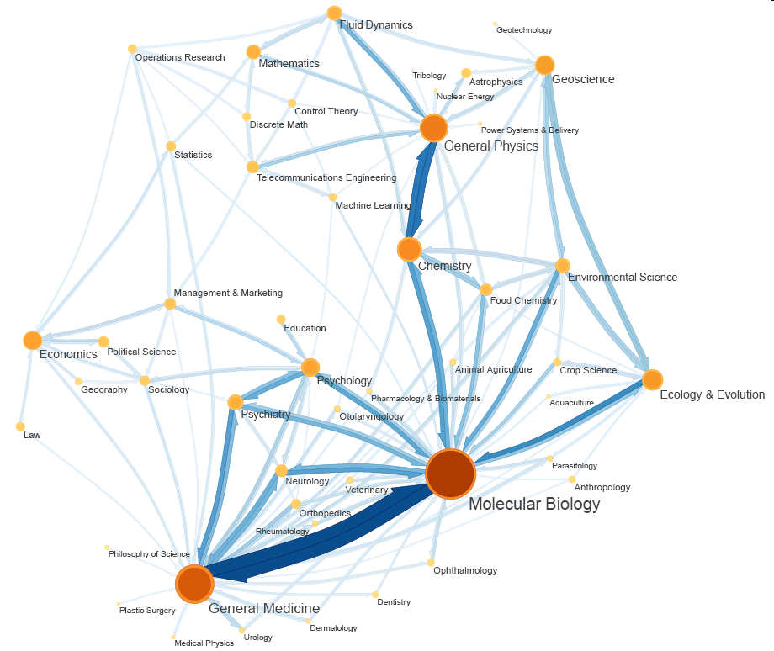
Visualisering av nätverk
Rosvall & Bergström (2007). Maps of random walks on complex networks reveal community structure. PNAS 105, 1118-1123.

Slide 9
Den norska modellen
Publikasjonsform | Nivå 1 | Nivå 2
Monografi | 5 | 8
Artikkel i periodika og serier | 1 | 5
Artikkel i antologi | 0,7 | 1
Nivå 2: ca 20% av samtliga förlag och ca 20% av samtliga tidskrifter
Register med cirka 1000 förlag och 20 000 tidskrifter:
Norsk samfunnsvitenskapelig datatjeneste (NSD)
Källa: Vekt på forskning. Instilling fra faglig och teknisk utvalg til UHR. 12 november 2004.

Slide 10
Den svenska modellen
Resurssnålt
Incitament som ska gynna kvalitetsprocesser och internationalisering
En kombination av kvantitet och kvalitet
Fältjusterade produktionsvärden (Waring-distribution) som kvantitetsmått
Citeringar som kvalitetsmått
Internationell benchmarking (genom ’fältnormalisering’)
Svårt att manipulera citeringsdata
Styrning mot internationell vetenskaplig publicering:
”Skall svenska forskare ge avtryck inom internationell forskning bör de, med få undantag, publicera sig i ISI-tidskrifterna.”
(Sandström, U.& Sandström, E. (2008). Resurser för citeringar. Stockholm: Högskoleverket, s. 39 )

Slide 11
Citeringsdata i ISI Web of Science
Citeringskopplingar – aggregerad nivå: land, ämnesområde, lärosäte
Fraktionalisering – uppdelning på adresser
Självciteringar – efter förste författaren
Citeringsfönster – öppet tidsintervall
Fältnormaliserade citeringar:
En artikel publicerad i en tidskrift jämförs med artiklar inom det område som artikeln tillhör (utifrån ISI:s tidskriftsklassificering)
Större jämförbarhet mellan olika områden – att kunna ’jämföra äpplen med päron’
Källa: Sandström, U.& Sandström, E. (2008). Resurser för citeringar. Stockholm: Högskoleverket

Slide 12
Fältnormalisering
En artikel publicerad i en tidskrift jämförs med artiklar inom det område som artikeln tillhör (utifrån ISI:s tidskriftsklassificering).
Större jämförbarhet mellan olika områden – att kunna ’jämföra äpplen med päron’.
Fältjusterad produktion – waringdistribution:
”Ett mått på vad antalet artiklar motsvarar i form av medelproduktiva forskare. Om ett universitet har en normalproduktion (med nordiska mått mätt) kommer Waringvärdet att stämma överens med antalet anställda under en tvåårsperiod. Har däremot universitetet en låg produktivitet kommer värdet att ligga lägre än antalet anställda. Således går det i princip att utifrån Waringvärdena göra prognoser över hur många forskare det finns vid ett universitet.”*
För humaniora är den fältnormaliserade citeringsgraden satt till 2,0
*Källa: Resursutredningen (2007). Resurser för kvalitet: slutbetänkande. Stockholm: Fritze. S. 406.

Slide 13
Den svenska modellen – kritik från VR
Uppskattningen av normalproducerande forskare – waringfördelningen – inom ett område bygger på för små populationer för att resultaten ska bli stabila
I modellen fördelas pengar efter hur många normalproducerande forskare ett lärosäte har – men all sorts forskning kostar inte lika mycket per forskare
Humaniora och samhällsvetenskap (HS):
Prestigepublikationer är inte med i ISI Web of Science (WoS)
Låg täckning av HS-tidskrifter i WoS gör det osäkert att uttala sig om läget för hela HS-området utifrån citeringar
Avspeglar inte den egentliga produktionen inom HS-forskningen

Slide 14
Varför och när refererar man?
Paying homage to pioneers
Giving credit for related work (homage to peers)
Identifying methodology, eqipment, etc.
Providing background reading
Correcting one’s own work
Correcting the work of others
Criticizing previous work
Substantiating claims
Alerting researchers to forthcoming work
Providing leads to poorly disseminated, poorly indexed, or uncited work
Authenticating data and classes of fact - physical constants, etc.
Identifying original publications in which an idea or concept was discussed
Identifying the original publication describing an eponymic concept or term
Disclaiming work or ideas of others (negative claims)
Disputing priority claims of others (negative homage)
Source: Garfield, E. (1996). When to cite. Library Quarterly, 66(4), 449-458

Slide 15
ISI Web of Science (WoS)
ISI WoS ägs av Thomson Reuters
De tre stora databaserna i WoS:
Science Citation Index (täckning: 1945-)
Social Science Citation Index (täckning: 1956-)
Arts & Humanities Citation Index (täckning: 1975-)
Cirka 9 300 högt rankade tidskrifter (inklusive Open Access-tidskrifter) är indexerade i WoS.
Används av Vetenskapsrådet för bibliometriska analyser i samband med medelstilldelningen till svenska högskolor och universitet.

Slide 16
Ämnesfördelningen i ISI Web of Science (%)
Källa: Vetenskapsrådet (2009). Biblimetrisk indikator som underlag för medelsfördelning

Slide 17
Journal Citation Reports (JCR)
Citeringsdata från över 8000 vetenskapliga tidskrifter.
Täcker ungefär 227 discipliner.
Två delar:
The science edition täcker drygt 6 500 tidskrifter
The social sciences edition täcker drygt 1 900 tidskrifter
I JCR hittar man bl a:
De mest citerade tidskrifterna inom ett område
De högst rankade tidskrifterna inom ett område
De största tidskrifterna inom ett område
Citeringsstatistik från 1997 och framåt
Innehåller bl a indikatorer som: the Journal Impact Factor (JIF), Immediacy Index, Cited Half-Life, och även Eigenfactor and Article Influence (2007 och senare)

Slide 18
Impact factor (IF)
Indikatorn ’impact factor’ (IF) används som ett relativt mått på hur viktig en tidskrift är inom sitt område – även kallad Journal Impact Factor (JIF).
Tidskrifter med hög impaktfaktor anses vara viktigare än de med låg impakfaktor
Uträkningen av impaktfaktorn baseras på citeringar.
En citering (citation) indikerar att en artikel har påverkat en författare och om en artikel är citerad ofta anses detta indikera att den har haft en stor påverkan på forskningen inom området och forskningssamhället.
Ursprungligen skapat av Eugene Garfield för att fungera som ett redskap vid urvalet av tidskrifter som skulle ingå i Science Citation Index.

Slide 19
Mått på tidskrifters vetenskapliga kvalitet (1)
Journal Impact factor (JIF)
Genomsnittligt antal gånger som artiklar från en tidskrift publicerade under de senaste två åren har blivit citerade under JCR-året (=den aktuella upplagan av JCR = mätåret).
Erhålles genom att dividera antalet citeringar under JCR-året med det totala antalet artiklar som publicerats under de två tidigare åren.
Även: 5-årig Journal Impact Factor, erhålles på samma sätt som ovan men man använder artiklar som publicerades under de fem tidigare åren istället får två.
Exempel:
A = antalet gånger som artiklar publicerade 2006 och 2007 citeras i tidskrifter under 2008 (=JCR-året)
B = det totala antalet av “citerbara dokument” publicerade under 2006 och 2007
Journal impact factor för 2008 = A / B

Slide 20
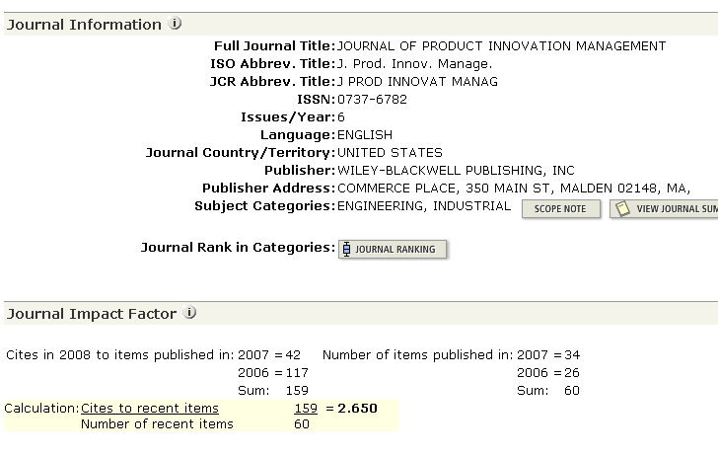
Exempel: 2008 års journal impact factor för JPIM
JIF = A/B (citeringar/antalet artiklar)

Slide 21
En impaktfaktor på 1.0 innebär att artiklar publicerade för ett till två år sedan har, i genomsnitt, blivit citerad EN gång.
En impaktfaktor på 2.5 innebär att artiklar publicerade för ett till två år sedan har, I genomsnitt, blivit citerade TVÅ OCH EN HALV gånger.
De citerande artiklarna kan vara från samma tidskrift – de flesta citerande artiklarna är från olika tidskrifter.
2006 2007 2008 (JCR-år)

Slide 22
Kritik av impaktfaktorn
Validitet
Disciplinberoende
Inte en normal distribution
Författares självciteringar (inte nödvändigtvis ett tecken på låg kvalitet)
Manipulation
Tidskrifter kan anta redaktionella strategier för att få en högre impaktfaktor
Missbruk
Kan missbrukas då man utvärderar individuella artiklar eller forskare

Slide 23
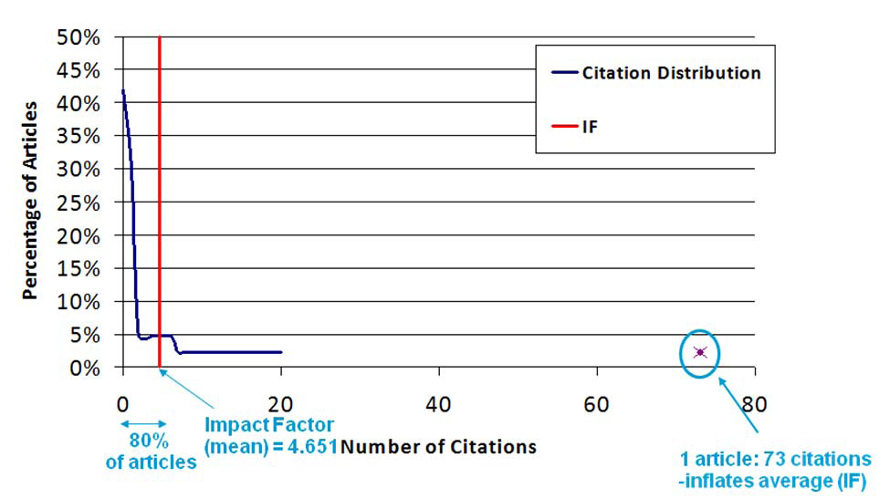
Den skeva distributionen av citeringar – exempeltidskrift
Källa: Cross (2009). Impact factors – the basics. In The e-resources management handbook.

Slide 24
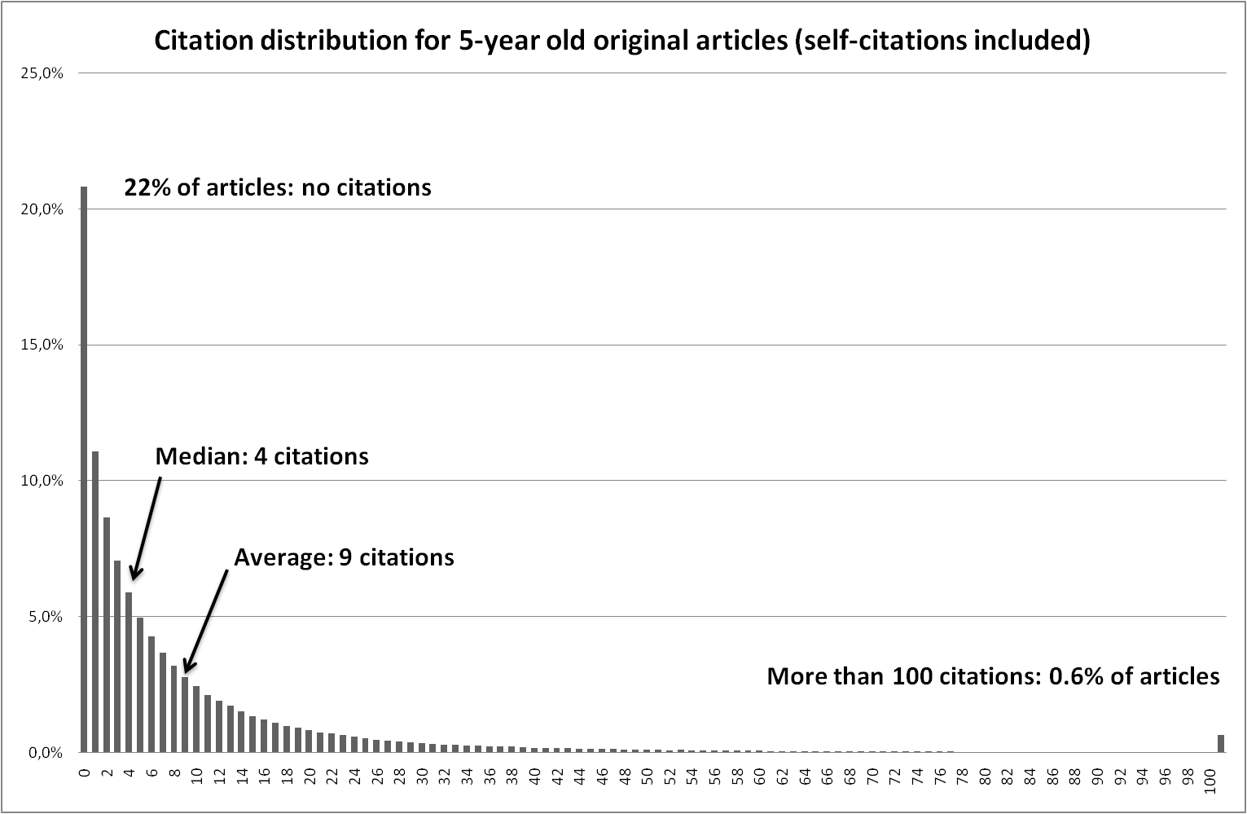
Den skeva distributionen av citeringar – alla artiklar
Graf baserad på världsdata som Karolinska Institutet köpt från Thomson Reuters, Inc.
Notes:
When we deal with citation values we have to remember that we are working with a very skewed distribution.
This graph shows the citation distribution for 5-year old original articles. Note that a fifth, 22% of the articles remain uncited, even if we include self-citations.
Also note that the average value is 9 citations, which is more than double the value of the median – the middle value - which is 4 citations. In normal distributions, the median and the average are usually close to each other.
The average value is driven up by a few very highly cited articles, less than 1% of the population. One could argue that it is these highly cited articles we should study, rather than the average values of the big "gray mass" down below, because we can be almost certain that these highly cited articles represent important research.
This skewed distribution of citations shows up in every selection of publications; for fields, countries, universities and journals. So when we are comparing two groups of publications, you have to remember that we are comparing one steep slope against another steep slope.

Slide 25
Mått på tidskrifters vetenskapliga kvalitet (2)
‘The journal Immediacy Index’
Indikerar hur snabbt artiklar i en viss tidskrift blir citerade.
‘The immediacy index’ räknas ut genom att dividera antalet citeringar till artiklar publicerade under ett visst år med antalet artiklar publicerad det året.
Ju högre index desto snabbare förväntas artiklarna bli citerade.
Tidskrifter med hög utgivningstakt kan ha en fördel då artiklar publicerade tidigt på året har en större chans att bli citerade i jämförelse med artiklar som är publicerade sent på året.
Många tidskrifter som har en icke-frekvent utgivning eller kommer ut sent på året har vanligtvis ett lågt ‘Immediacy index’.

Slide 26
Mått på tidskrifters vetenskapliga kvalitet (3)
‘Journal Cited Half-Life’
Medianåldern på de artiklar som var citerade i Journal Citation Reports varje år. Till exempel, om en tidskrifts ‘half-life’ för 2005 är 5, betyder det att citeringar från 2001-2005 utgör hälften av alla citeringar till den tidskriften 2005 och den andra halvan utgörs av citeringar före 2001.

Slide 27
Aggregerade mått
Aggregerade mått beräknas på samma sätt som motsvarande mått för tidskrifter fast gäller för hela kategorier istället för tidskrifter:
Aggregate Impact Factor
Aggregate Immediacy Index
Aggregate Cited Half-Life
And also:
Median Impact Factor (medianvärdet av alla ‘Journal Impact Factors’ inom ämnesområdet).
I JCR väljer man View Category Data istället för View Journal Data.

Slide 28
Mått på tidskrifters vetenskapliga kvalitet (4)
H-index
“En forskare har index h om h av [hans/hennes] N_{p} artiklar har åtminstone h citeringar var och de övriga (N_{p} − h) artiklarna har högst h citeringar var.”
(min övers.)
Källa: Hirsch (2005). An index to quantify an individual scientific research output. PNAS, 102(46), 16569–16572.
Rangordning - artiklar | Antal citeringar
1 | 17
2 | 10
3 | 8
4 | 8
5 | 7
6 | 6
7 | 6
8 | 4
9 | 4
10 | 4
6 publikationer har åtminstone 6 citeringar var
Resten av artiklarna har högst 6 citeringar

Slide 29
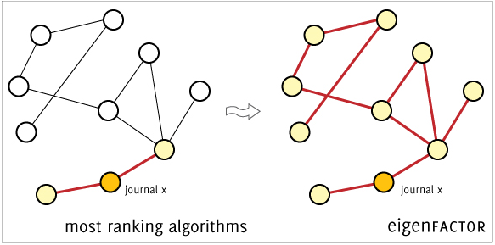
Mått på tidskrifters vetenskapliga kvalitet (5)
Eigenfactor och Article Influence
Använder sig av citeringsdata för att värdera och spåra en tidskrifts inflytande (‘influence’) i relation till andra tidskrifter.
Data i JCR endast åtkomlig för JCR-åren 2007 och senare.
Ämnar identifiera de mest inflyelserika tidskrifterna – varvid en tidskrift anses vara inflytelserik om den är citerad oftare av andra inflytelserika tidskrifter.
Större tidskrifter har ofta fler citeringar och får därför högre Eigenfactor-värden.
Mäter en citerings betydelse utifrån den citerande tidskriftens inflytande delat med det totala antalet citeringar i den tidskriften.
Liknar Googles PageRank.
En nätverksstruktur av citeringar.
www.eigenfactor.org/whyeigenfactor.htm

Slide 30
Mått på tidskrifters vetenskapliga kvalitet (5)
‘Eigenfactor Score’
Mäter antalet gånger som artiklar från en tidskrift publicerade de senaste fem åren har blivit citerade under JCR-året.
Liknar impaktfaktorn – väsentligen ett värde av antalet citeringar i förhållande till det totala antalet artiklar. Men Eigenfactor-värdet skiljer sig från ‘Impact Factor’ då det:
  Räknar citeringar till tidskrifter inom både naturvetenskap och samhällsvetenskap.
  Utesluter självciteringar. Varje referens från en artikel i en tidskrift till en annan artikel i samma tidskrift tas inte med i beräkningen.
  Viktar varje referens enligt en stokastisk mätning av den tid som en forskare spenderar med att läsa tidskriften.
  Värderar tidskrifter utifrån antalet inkommande citeringar, där citeringar från högt rankade tidskrifter får ett högre värde vid uträkningen av Eigenfactor än citeringar från lågt rankade tidskrifter.
  Eigenfactor-värdet ska vara ett mått på en tidskrifts totala inflytande på hela forskningssamhället.

Slide 31
Mått på tidskrifters vetenskapliga kvalitet (5)
Eigenfactor Score (fortsättning)
“The algorithm effectively calculates the trajectory of a hypothetical ‘random researcher’ who behaves as follows. Our random researcher begins by going to the library and selecting a journal article at random. After reading the article, she selects at random one of the citations from the article. She then proceeds to the cited work and reads a random article there. She selects a new citation from this article, and follows that citation to her next journal volume. The researcher does this ad infinitum. Since we lack the time to carry out this experiment in practice, Eigenfactor uses mathematics to stimulate this process.”
Källa: Bergstrom (2007). Eigenfactor: measuring the value and prestige of scholarly journals. C&RL News, 68(5).

Slide 32
Mått på tidskrifters vetenskapliga kvalitet (6)
‘Article Influence’
Mäter en tidskrifts relativa betydelse på en per-artikel-basis.
Tidskriftens Eigenfactor Score dividerat med andelen artiklar i tidskriften. Andelen artiklar normaliseras så att summan av artiklar från alla tidskrifter sätts till 1.
  Det genomsnittliga Article Influence-värdet är 1.00.
  Ett värde som är större än 1.00 indikerar att varje artikel i tidskriften i genomsnitt har ett inflytande över genomsnittet.
  Ett värde som är mindre än 1.00 indikerar att varje artikel i tidskriften har ett inflytande under genomsnittet.
  En tidskrifts Article Influence-värde är ett mått på det genomsnittliga värdet av dess enskilda artiklar under de fem första åren efter de har blivit publicerade.

Slide 33
SCImago Journal & Country Rank
Baseras på data från databasen Scopus
Scopus: indexerar cirka 15 000 tidskrifter (jämför med Web of Science: cirka 9 300 tidskrifter)
SCImago Journal Rank Indicator liknar Eigenfactor
27 större tematiska kategorier (Subject Area)
313 specifika ämneskategorier (Subject Category)
Kan jämföra upp till fyra tidskrifter samtidigt
Kartor kan genereras för att visualisera olika ämnesområden

Slide 34
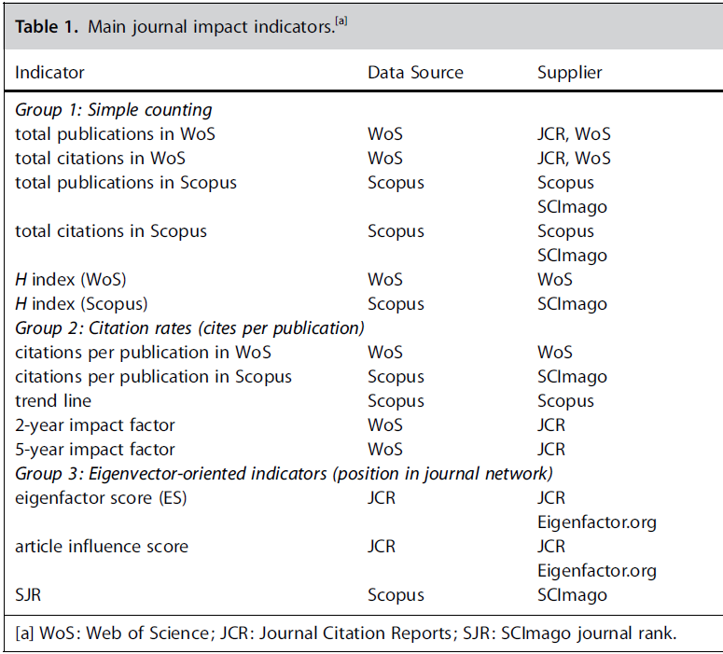
Källa: Stock (2009). The inflation of impact factors of journals. ChemPhysChem, 10, p. 2193

Slide 35
Verktyg för tidskriftsevaluering
Journal Citation Reports (data från ISI Web of Science)
Nätverkslogin är nödvändigt för att komma åt den utanför campus!
Journal Eigenfactor (data från ISI Web of Science)
Scopus
Nätverkslogin är nödvändigt för att komma åt den utanför campus!
SCImago Journal & Country Rank (data från Scopus)
Publish or Perish (fri programvara)
Använder Google Scholar för att analysera citeringsdata.
European Reference Index for the Humanities (ERIH)

Slide 36
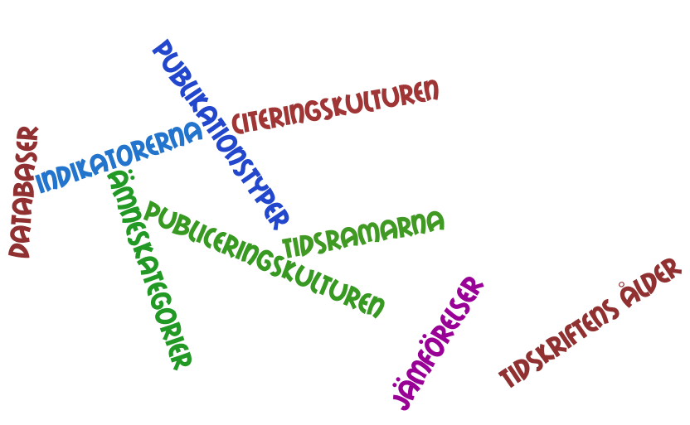
Vad kan påverka tidskriftsevalueringen?

Slide 37
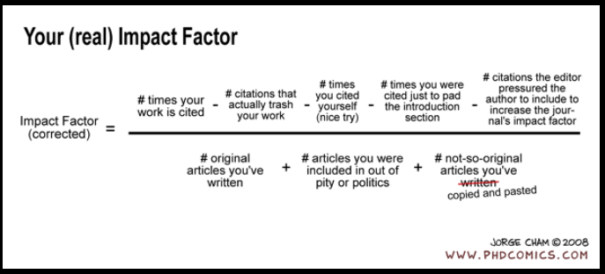
Impaktfaktorn – vad handlar citeringar egentligen om?
Från: http://www.phdcomics.com/comics/archive.php?comicid=1108

